Slide 1
هندسه و استدلال
فصل چهارم:

Slide 2
1
روابط بین پاره خط ها
2
روابط بین زاویه ها
فصل سوم:
جبر و معادله
3
تبدیلات هندسی
4
شکل های مساوی( هم نهشت)

Slide 3
1
روابط بین پاره خط ها
ما در حالت کلی 3 نوع خط داریم:
انواع خط
خط راست
خط شکسته
خط خمیده

Slide 4

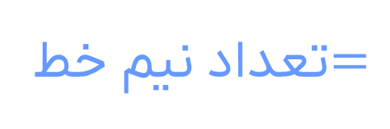
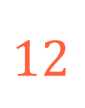
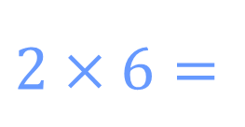
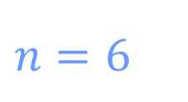
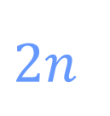
اگر روی خط راستی 6 نقطه داشته باشیم. تعداد پاره خط ها و نیم خط ها ی روی خط راست را به دست آورید.
1
مثال
$$n=6$$
$$2×6=$$
$$12$$
$=$تعداد نیم خط
$$2n$$

Slide 5

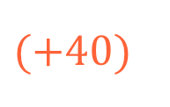
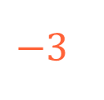
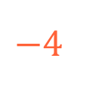

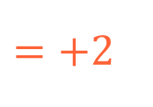
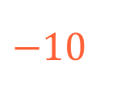
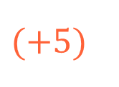
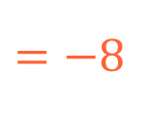

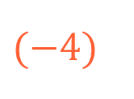
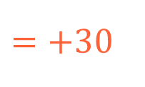
2
با توجه به محور اعداد داده شده جمع یا تفریق متناسب را بنویسید.
سوال
$$−3$$
$$+$$
$$(+5)$$
$$=+2$$
-3
-2
-1
0
+1
+2
+3
4+
5+
$$−4$$
$$+$$
$$(−4)$$
$$=−8$$
-8
-7
-6
5-
4-
3-
2-
1-
0
$$−10$$
$$+$$
$$(+40)$$
$$=+30$$
-30
20-
-10
0
+10
+20
+30
40+
50+

